Slide 1



Сбор и анализ курсов ЦБ и ключевых ставок от 2020 года
Курс: Data Engineer

Slide 2


Меня хорошо видно
& слышно?

Slide 3

Защита проекта
Тема: Сбор и анализ курсов ЦБ и ключевых ставок от 2020 года
Павел Булавин
Инженер-Программист
Стек: SQL-ные БД, Delphi, C#

Slide 4
План защиты
Цель и задачи проекта
Какие технологии использовались
Что получилось
Выводы
Вопросы и рекомендации

Slide 5
Цель и задачи проекта
Цель проекта: Создание автоматизированной системы сбора, хранения и визуализации ключевых финансовых показателей ЦБ РФ для аналитики и принятия решений
1. | Автоматизация процессов сбора и обработки данных
2. | Хранение исторических финансовых данных
3. | Передача данные из БД в ElasticSearch
4. | Визуализация данных через дашборды

Slide 6
Какие технологии использовались
1. | Docker
2. | Elasticsearch
3. | Apache Airflow
4. | PostgreSQL

Slide 7
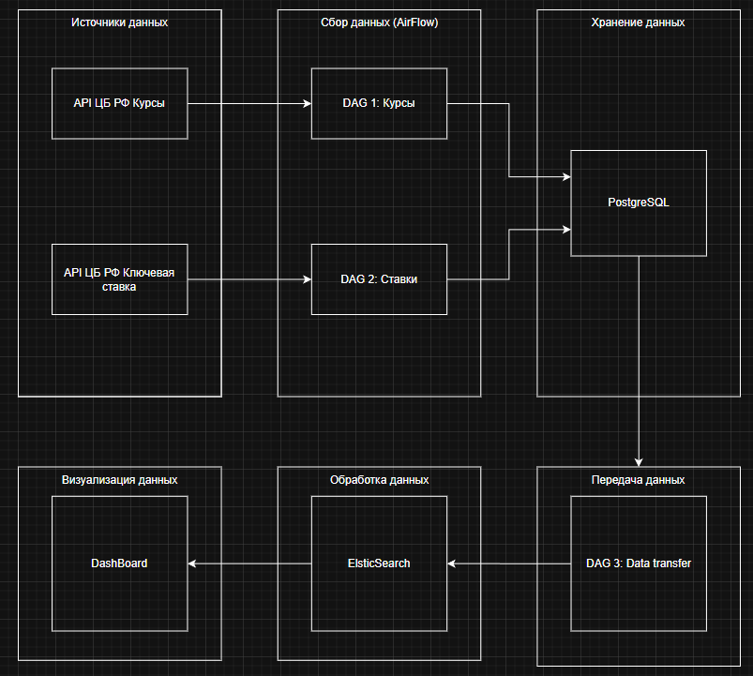
Что получилось
Архитектура системы:

Slide 8
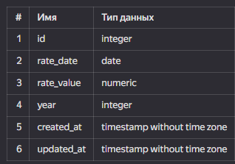
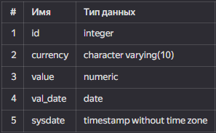
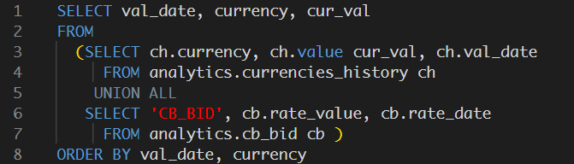
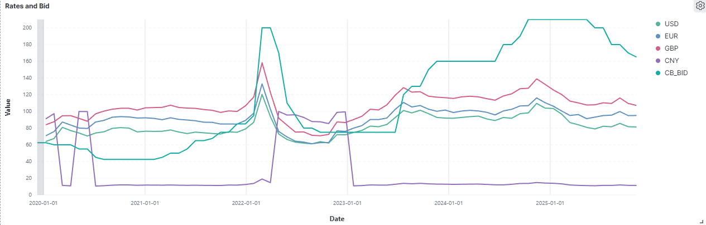
Что получилось
Итоговый SQL-скрипт для выгрузки данных и БД:
analytics.cb_bid
analytics.currencies_history

Slide 9
Выводы
1. | Получилось выгрузить данные из двух разных в плане использования API ЦБ РФ
2. | Есть определенные сложности с развертыванием необходимых компонентов
3. | Время выполнения 3-4 дня
4. | Проект полезен, есть идеи по использованию приобретенных знания в текущих проектах
5. | Ссылка на проект: https://github.com/The-Alf/CourseProject.git

Slide 10
Вопросы и рекомендации
+
–
если есть вопросы
если вопросов нет

Slide 11

Спасибо за внимание!

